Slide 1
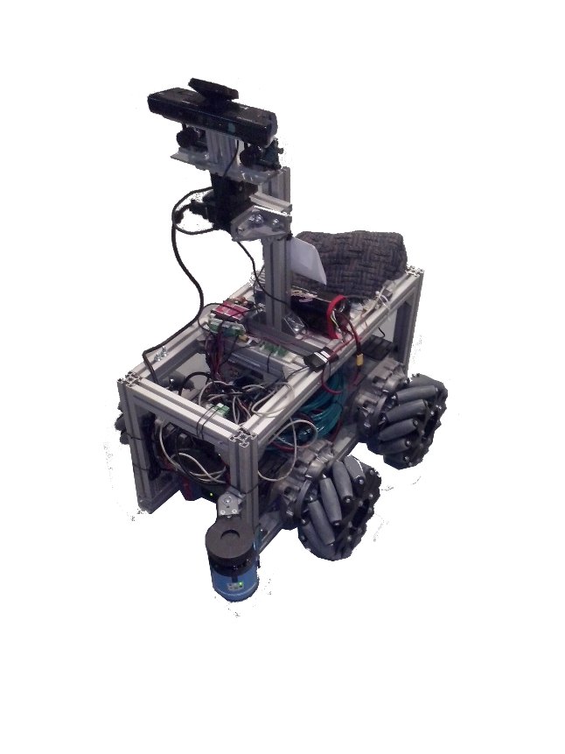
Agenda
Agenda
Aufgabenstellung
Vision Gruppe
Kalman Gruppe
Highlevel Gruppe
Zusammenspiel
Kernproblematiken
Ausblick

Slide 2
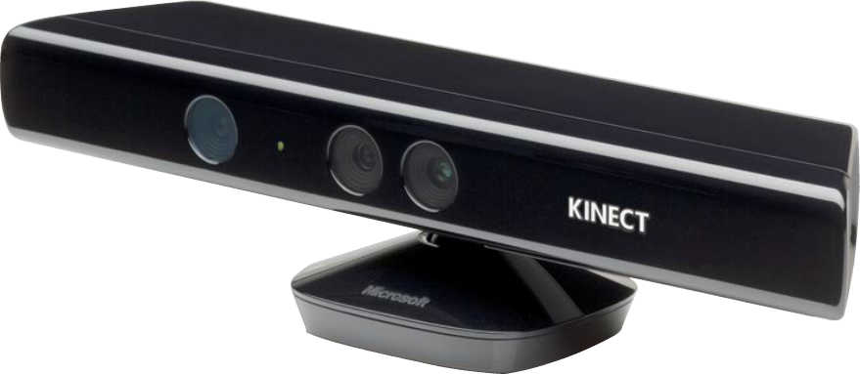
Vision Gruppe
Agenda
Übersicht
Entwurf
Implementierung
Probleme and Herausforderungen
Testen

Slide 3

Übersicht
Grundlagen kennenlernen

Slide 4
Übersicht
Planen
Aufgabenverteilung

Slide 5

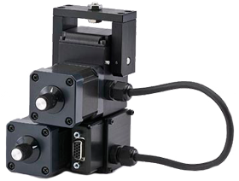
Übersicht
Implementierung
ar_track_alvar
Pan-Tilt Unit

Slide 6
Entwurf
Verknüpfungen und Kontext zum Rest des Projects:
Ausgabe Kanäle:
vision/estimated_pose: PoseWithCovarianceStamped
vision/sees_marker: bool
vision/unexpected_marker: bool
Eingabe Kanäle:
HL/is_kidnapped: bool
kalman/fused_pose: PoseWithCovarianceStamped

Slide 7
Entwurf - Kontext

Slide 8
Implementierung
Vision – verwendete Knoten
Marker_Broadcaster
Hauptfaden: Versorgung der TF Baumstruktur mit Marker
Localizer
Faden 1: konvertiere Marker Transformation in Kamera Transformation
Faden 2: Auszug aus TF der Roboter Transformation in Weltkoordinaten
Faden 3: Aufnahme und Speichern der Daten von anderen Gruppen
Faden 4: Kamera Drehung

Slide 9
Implementierung - Datenfluss

Slide 10
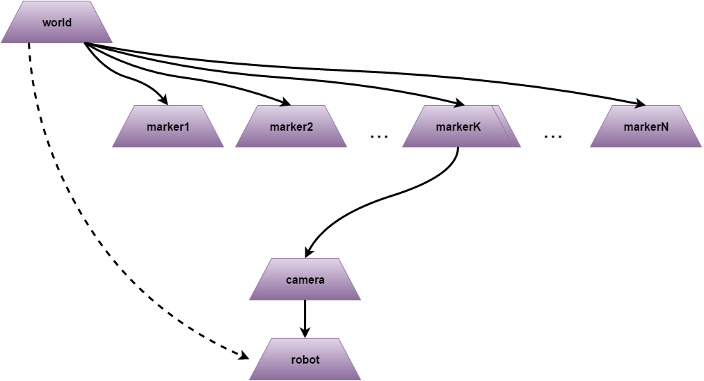
Implementierung - TF

Slide 11
Probleme and Herausforderungen
3D/2D Problem
Covariance Queue Size
Marker Platzierung
Kopfbewegung
Usw.

Slide 12
Tests
Kinect Viewing Range
Performance Test
PTU Movement

